Slide 1
Step 1. 點擊麥克風進行錄音與逐字稿轉換
Step 2. 點擊儲存文件檔案與音訊檔案
Step 3. 點擊資料夾進行檔案查找
返回主畫面
聽取語音
儲存文字
查看紀錄
聆聽中…

Slide 2
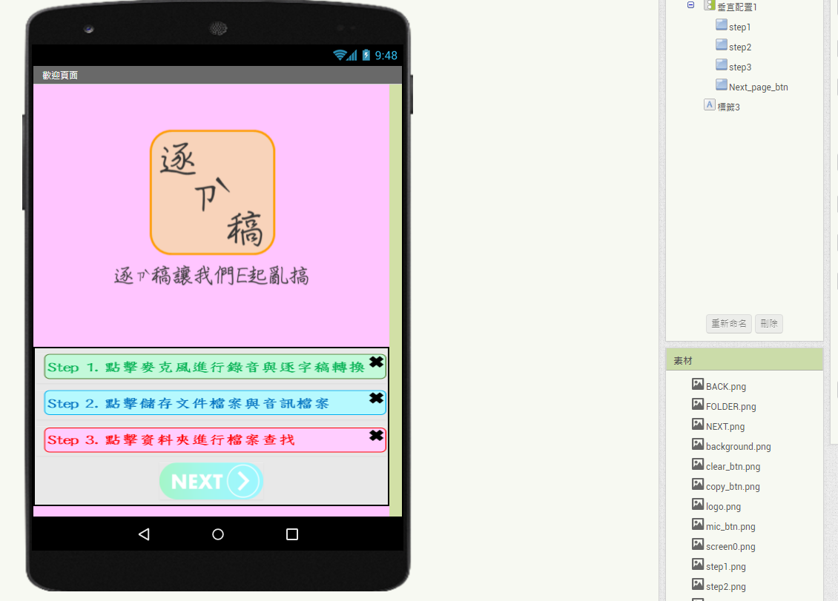
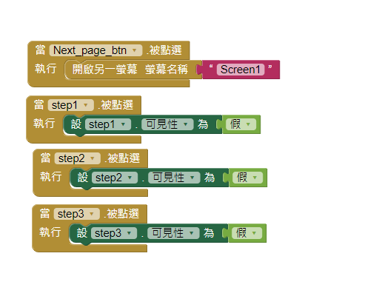

Slide 3
